Slide 1
PROYECTO DE INVESTIGACION, PREVIO A LA OBTENCIÓN DEL TÍTULO DE INGENIERO EN ELECTRÓNICA Y TELECOMUNICACIONES
AUTOR: ANDRES AMORES
DIRECTOR: ING. RODRIGO SILVA Msc.
SANGOLQUÍ 2017

Slide 2
TEMA: RECONOCIMIENTO DE IMÁGENES EN FRAMES DE VIDEO UTILIZANDO REDES NEURONALES.

Slide 3
Antecedentes
Los sistemas de videovigilancia han ido creciendo y mejorando de manera exponencial en los últimos años, debido al incremento de accidentes de tránsito, ataques terroristas, robos, asaltos, etc. Dichos sistemas son utilizados para intentar disminuir y solventar todos estos tipos de problemas que se tiene en la actualidad. A lo largo de los años se han creado varias aplicaciones para ayudar a mejorar los sistemas de seguridad, un claro ejemplo es la detección de objetos que ha ayudado a prevenir varios actos terroristas. De la misma manera la detección de rostros y personas han hecho que actos delictivos disminuyan de una manera excepcional.

Slide 4
Justificación
La investigación y el desarrollo de técnicas para el reconocimiento de imágenes abren algunas posibilidades para la detección de eventos en sistemas de videovigilancia. Así, por ejemplo, dentro de un escenario específico, un evento puede constituir la presencia o ausencia de una persona o un objeto en un instante de tiempo determinado. Para aquello será necesario procesar muy rápidamente el video utilizando algoritmos clasificadores de imágenes y herramientas computacionales muy eficientes.

Slide 5
Alcance del proyecto
El aporte del proyecto tiene que ver en primer lugar, en lograr la clasificación de imágenes (personas, vehículos) desde los frames de video que generalmente tienen baja calidad en definición, iluminación, distancia de objetos, etc., y, por otro lado, la implementación del clasificador con la red neuronal requiere una buena capacidad computacional para realizar millones de operaciones simultáneas. En ese contexto también se medirá el desempeño de las herramientas que permitan realizar estas operaciones en el menor tiempo posible.

Slide 6
Objetivos
Objetivo General
Realizar el reconocimiento de imágenes en frames de video capturados a través de un sistema de video vigilancia.

Slide 7
Objetivos específicos
Investigar el contexto teórico de la clasificación de imágenes.
Implementar un clasificador de imágenes utilizando redes neuronales.
Evaluar el desempeño del clasificador con imágenes de frames de video
Analizar los datos obtenidos en el entrenamiento de la Red Neuronal.
Desarrollar pruebas de rendimiento de la GPU

Slide 8
Clasificadores de imágenes
Los clasificadores de imágenes consisten en tomar una imagen o un objeto y asignarlo a una clase disponible ya sea: carro, casas, personas, animales, etc. Dichos objetos se pueden definir por varios tipos de características, como tamaño, textura, etc.
Para realizar la clasificación de objetos se necesita definir fronteras entre las diferentes clases. Generalmente estas se las calculan mediante un proceso de entrenamiento en el que se usan las características de una serie de prototipos de ejemplo de las clases

Slide 9
Existen diversos tipos de clasificadores entre los cuales se destacan los siguientes:
Modelos de Mezcla de Gaussianas, segmenta imágenes y tareas de clasificación generales (Gaussian Mixture Models (GMM)).
Hiper-Cubos y clasificador de mínima distancia euclídea, segmenta colores.
Máquinas de vectores soporte (Support Vector Machines (SVM)).
Redes Neuronales.

Slide 10
REDES NEURONALES
Las Redes Neuronales Artificiales (RNA) o sistemas conexionistas son sistemas de procesamiento de la información cuya estructura y funcionamiento están inspirados en las redes neuronales biológicas. Consisten en un conjunto de elementos simples de procesamiento llamados nodos o neuronas conectadas entre sí por conexiones que tienen un valor numérico modificable llamado peso

Slide 11
La actividad que una unidad de procesamiento o neurona artificial realiza en un sistema de este tipo es simple. Normalmente, consiste en sumar los valores de las entradas (inputs) que recibe de otras unidades conectadas a ella, comparar esta cantidad con el valor umbral y, si lo iguala o supera, enviar activación o salida (output) a las unidades a las que esté conectada. Tanto las entradas que la unidad recibe como las salidas que envía dependen a su vez del peso o fuerza de las conexiones por las cuales se realizan dichas operaciones

Slide 12
Para entrenar a un sistema conexionista o a una red neuronal, en la realización de una determinada clasificación es necesario realizar dos operaciones. Primero, hay que seleccionar una muestra representativa con respecto a dicha clasificación, de pares de entradas y sus correspondientes salidas. Segundo, es necesario un algoritmo o regla para ajustar los valores modificables de las conexiones entre las unidades en un proceso iterativo de presentación de entradas, observación de salidas y modificación de las conexiones

Slide 13
PROPIEDADES
Las redes neuronales representan modelos simples del sistema nervioso central; son un conjunto de elementos altamente interconectados que tienen la habilidad de responder simultáneamente a distintas entradas y aprender en entornos cambiantes. Las redes neuronales artificiales han demostrado ser efectivas como procesos computacionales en varias tareas, como, por ejemplo, en el reconocimiento de patrones. Estas exponen un gran número de características deseables, algunas de las cuales no se encuentran en los sistemas convencionales. A continuación, se enumeran estas propiedades

Slide 14
Son muy robustas y tolerantes a fallas.
Tienen la posibilidad de manejar información difusa, con ruido, incompleta o inconsistente.
Posee un alto grado en cuanto a paralelismo.
Tiene capacidad de generalizar.
Se caracteriza por su aprendizaje adaptativo.

Slide 15
NEURONA ARTIFICIAL
Las redes neuronales artificiales están formadas por una serie de procesadores elementales, denominados neuronas artificiales. Estas constituyen dispositivos simples de cálculo que, a partir de un vector de entradas procedentes del mundo exterior o de un vector de estímulos recibidos de otras neuronas, proporcionan una respuesta única (salida). Resulta útil la caracterización de tres tipos de neuronas artificiales

Slide 16
Neuronas de entrada: obtienen señales del entorno
Neuronas de salida: envían señales fuera del sistema cuando ya haya terminado el tratamiento de toda la información.
Neuronas ocultas: obtienen estímulos y envían salidas dentro del sistema sin ayuda del exterior. Dentro de las mismas se realiza el procesamiento de toda la información.

Slide 18
Perceptrón Simple
El perceptrón es la red más antigua que existe. Esta red fue desarrollada en el año de 1943. Lo que hace este tipo de red es sumar señales de entrada, luego las multiplica por valores de pesos que son seleccionados al azar, el mismo valor se lo compara con un patrón para verificar si la neurona esta activa, si el valor comparado es mayor, significa que la salida nos da un valor de 1, sino da un valor de 0

Slide 19
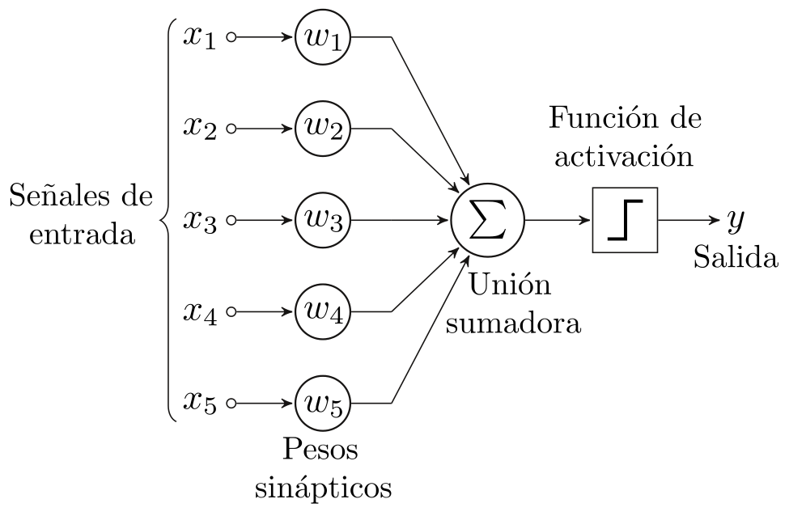

Slide 20
Aprendizaje Profundo (DEEP LEARNING)
Como se conoce durante los últimos años hemos oído hablar de un término que nos llama mucho la atención que es la inteligencia artificial. La misma que ha ido avanzando de una manera muy rápida desde los años 1950s que fue la fecha en que esta nació. La idea surgió de un pensamiento, ¿que tal si los computadores tuviesen ideas propias y pensarán?, y con el pasar de los años esta idea no fue tan descabellada como se pensaba.
Con el nacimiento de la Inteligencia Artificial se crearon varios métodos para realizar lo que varios investigadores soñaron algún día, hacer que los computadores piensen o aprendan por sí solos. Uno de ellos y el más conocido es el Aprendizaje automático (Machine Learning) que consta de varias técnicas en el ámbito informático que permiten ayudar a los computadores a tener la capacidad de aprender varias cosas sin tener que ser programadas. Existen varios tipos de algoritmos de aprendizaje automático, entre los más populares se encuentran: Algoritmos genéticos, aprendizaje por refuerzo, árboles de decisión, redes neuronales, y unos de los más usados en la actualidad es el Aprendizaje Profundo (Deep Learning).

Slide 21
Redes Neuronales Convolucionales (CNN)
Las redes neuronales convolucionales (CNN) no varían de las redes neuronales simples como puede ser el perceptrón multicapa. Estas redes tienen una función de pérdida sobre la última capa. La única diferencia entre las redes neuronales convolucionales con el perceptrón multicapa es que las entradas de estas van a ser imágenes, por lo cual al momento de realizar el entrenamiento nos permite ahorrar tiempo, se hace más eficiente y reduce la cantidad de parámetros que utiliza la red.

Slide 22
AlexNet
La Red Convolucional AlexNet es la red pionera de las redes convolucionales. Fue creada en el año de 2012 por Alex Krizhevsky, Ilya Sutskever y Geoffrey Hinton en una competencia que se realiza cada año sobre visión computacional llamada ILSVRC (ImageNet Large-Scale Visual Recognition Challenge). Esta Red fue entrenada sobre una base de datos de imágenes llamada ImageNet, la misma que tiene un conjunto de más de 14 millones de imágenes. El modelo de AlexNet está entrenado para clasificar imágenes en 1000 categorías. Por ejemplo, lápices, teléfono, teclados, animales, etc. Los creadores de esta red hicieron un artículo donde discutieron la arquitectura de la red. La red consta con 650,000 neuronas. Utilizaron 5 capas de convolución, algunas capas con pooling, y 3 capas de conexión. En total se utilizó 25 capas. Para su entrenamiento se utilizó dos GPUs modelo GTX 580 y el entrenamiento de la misma duro aproximadamente 6 días. Las imágenes que tiene AlexNet son de un tamaño de 227 x 227 x 3. Para poder utilizar esta red en MATLAB se necesita tener instalado el Toolbox de Redes Neuronales para Alexnet

Slide 23
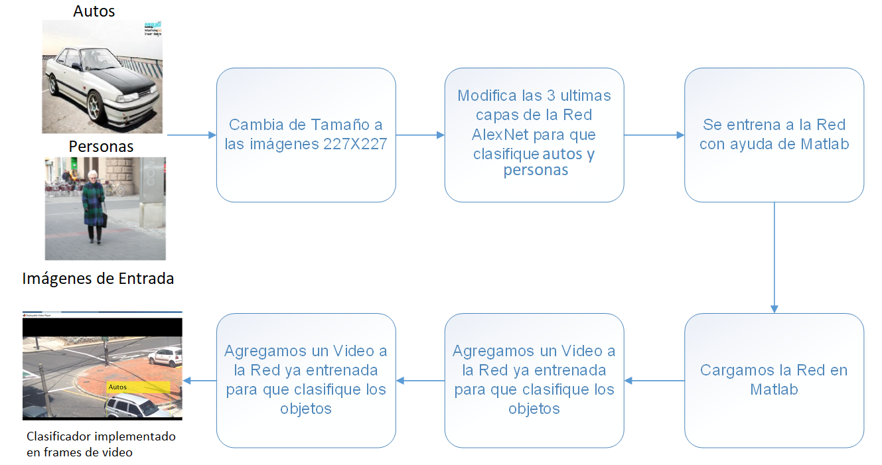
DISEÑO

Slide 24
ENTRENAMIENTO DE RED
miniBatchSize = 32; %Se puede reducir este numero si la GPU se queda sin memoria
numImages = nume1(trainingDS.Files);
%Se corre el entrenamiento para 5000 iteraciones. Convierte 20000
%iteraciones en el numero de epocas que se usaran.
numIterationsPerEpoch = numImages/miniBatchSize;
%maxEpochs = round(20000/numIterationsPerEpoch);
maxEpochs = 100;
lr=0.001;
opts = trainingOptions('sgdm', ...
'InitialLearnRate', lr,...
'LearnRateSchedule', 'none',...
'L2Regularization', 0.0005, ...
'MaxEpochs', maxEpochs, ...
'MiniBatchSize', miniBatchSize);
net= trainNetwork(trainingDS, layers, opts);
%save('trainedNet.mat','net')

Slide 25
Carga de Video
%% Carga del video
videoPlayer = vision.DeployableVideoPlayer;
% En esta seccion la red aprende el entorno(background)
foregroundDetector = vision.ForegroundDetector('NumGaussians', 5, ...
'NumTrainingFrames', 150,'MinimumBackgroundRatio',0.7);
roi = [1 1 1080 1900];
videoReader = vision.VideoFileReader('atropello.mov');
for i = 1:150
frame = step(videoReader); % lee el siguiente frame
frame = imcrop(frame,roi);
frameSmall = imresize(frame,0.25);
foreground = step(foregroundDetector, frameSmall);
end
blobAnalysis = vision.BlobAnalysis('BoundingBoxOutputPort', true, ...
'AreaOutputPort', false, 'CentroidOutputPort', false, ...
'MinimumBlobArea', 300);

Slide 26
Clasificador
se = strel('square', 2);
while ~isDone(videoReader)
frame = step(videoReader);
frame = imcrop(frame,roi);
frameSmall = imresize(frame,0.25);
foreground = step(foregroundDetector, frameSmall);
filteredForeground = imopen(foreground, se);
bbox = step(blobAnalysis, filteredForeground);
numCars = size(bbox,1);
bbox = 4.*bbox;
result = frame;
if numCars > 0
for j=1:numCars
im = imcrop(frame,[bbox(j,1)-10 bbox(j,2)-10 bbox(j,3)+30 bbox(j,4)+30]);
im = single(im2uint8(im));
im = imresize(im, [227 227]) ;
label = char(classify(net,im));
result = insertObjectAnnotation(result,'Rectangle',bbox(j,:),label,'FontSize',32);
end
end
step(videoPlayer,result);
end

Slide 27
Resultados

Slide 28
Conclusiones
Se desarrolló un clasificador de dos tipos de imágenes (Autos y Personas) con ayuda de las redes neuronales convolucionales (CNN) que son usadas para este tipo de aplicaciones con imágenes. El programa se lo realizó en el software MATLAB versión R2017a. Para esto se entreno nuevamente a la red AlexNet modificando sus últimas capas para que clasifique únicamente autos y personas.
Para el procesamiento al momento del entrenamiento de la Red Neuronal se utilizó la tarjeta gráfica NVIDIA GEFORCE GTX960M, previamente instalada en el computador. Con ayuda de esta GPU se logró acelerar el proceso de entrenamiento de la red en un 20%, debido a su capacidad computacional.
El clasificador funcionó con videos que tengan un fondo fijo, es decir que no se esté moviendo, debido a que la red no clasifica cuando todo el cuadro o frames de video están en movimiento. Para ello se utilizó funciones que quitaron el fondo de las tramas de video y de esta manera la red pudo reconocer únicamente a los objetos que se encontraban en movimiento para su posterior clasificación.

Slide 29
Existen varios tipos de clasificadores de imágenes que existen en la actualidad. Pero al momento de clasificar de mejor manera las Redes Neuronales Convolucionales son la mejor opción debido a que es más eficiente ya que no tienen que la necesidad de estar extrayendo manualmente los descriptores de las imágenes, sino que tienen un aprendizaje de inicio a fin como una neurona interconectada.
En las 3 pruebas realizadas en el entrenamiento de la Red, se obtuvieron valores similares. Las redes entrenadas tuvieron una efectividad de más del 80% en la mayoría de los casos. Debido a esto al momento de evaluar el desempeño del clasificador con los frames de video se obtuvieron resultados casi iguales en los tres casos. Lo que quiere decir que las Redes Neuronales son uno de los sistemas más efectivos al momento de realizar este tipo de operaciones.
Se concluyó que mientras más imágenes se metan a la red para su entrenamiento mayor va a ser su eficiencia, pero el tiempo de entrenamiento va a ser mucho mayor.

Slide 30
Si se requiere utilizar las redes neuronales especialmente las Redes Neuronales Convolucionales en MATLAB, se recomienda utilizar versiones más actuales que el MATLAB R2016a, debido que en esta versión y versiones anteriores no se logró realizar el entrenamiento de la red ya que genera conflictos y errores. En el caso de este proyecto se realizó en diferentes computadores teniendo así el mismo resultado con todos al momento de utilizar el MATLAB R2016a.
Para el uso de la GPU conjuntamente con MATLAB es recomendable instalar todos los drivers y actualizaciones que estén disponibles para el GPU y de esta manera poder trabajar con un conjunto de herramientas al mismo tiempo. En el caso de este proyecto al momento de entrenar las redes neuronales no funcionaba debido a que los drivers de la GPU se encontraban desactualizados.
Al momento de modificar las capas de las redes Neuronales tener mucho cuidado con las primeras capas, debido a que en ellas se aprende la información básica que servirá para después y que las capas superiores aprendan de ella.

